Slide 1
SETMANA DEL 18 AL 22 DE MAIG
ENERGIA PER CÓRRER

Slide 2
APRENDRE A SER I A ACTUAR D’UNA MANERA CADA VEGADA MÉS AUTÒNOMA
LA PIRÀMIDE DE L’ALIMENTACIÓ SALUDABLE
Veure els vídeos del Barrio Sesamo “En el plato de Elmo no hay verde” i “Probar alimentos nuevos”
https://www.youtube.com/watch?v=1ymhPZkZaaI
https://www.youtube.com/watch?v=ysk5KiunM2o
La nostra piràmide alimentària.
Retallem imatges de menjars diferents per poder completar la nostra piràmide alimentària. Podem utilitzar aquest model:

Slide 3
LA NOSTRA PIRÀMIDE ALIMENTÀRIA

Slide 4
PENSEM EN POSITIU
Cantem amb l’Elmo “Si estas feliz y lo sabes”
https://www.youtube.com/watch?v=WB5uXHdJpXw
Quines coses em fan sentir feliç? Escric petits missatges amb aquelles coses que em fan sentir feliç i guardo els missatges plegadets en un pot, així, quan em senti trist, podré anar a buscar aquells missatges i recordar aquelles coses que em fan sentir feliç.
Fem uns sotagots positius. Podem seguir les següents instruccions:

Slide 6
APRENDRE A PENSAR I A COMUNICAR
FILOSOFIA
TÍTOL: IMAGINAR PERSONES
PLA DE DIÀLEG
DESCRIPCIÓ DE LA PROPOSTA
Durant aquest temps, els adults que acompanyeu als nens i nenes a casa podeu desenvolupar DIÀLEGS i plantejar PREGUNTES per ajudar a expressar les seves idees i el que els nenes i nenes pensen...
Què és pensar?
Com creus què pensen?
Totes les persones pensen de la mateixa manera?
Què passa si deixem de pensar?

Slide 7
Proposta 1: ESCOLTA AUQESTES MÚSIQUES, les pots buscar a internet:
1-El vol del moscardón( de Nicolai Rimski Korsakov)
2-Cànon de Padrelbel
3-El cascanueces de Tchaikovsky
DESPRÉS D’ESCOLTAR CADA PEÇA MUSICAL,
REFLEXIONA SOBRE QUINS PENSAMENTS T’INSPIREN CADASCUNA.
Proposta 2:
Podem deixar de pensar?
Us proposo tancar els ulls i us aneu dient: “NO he de pensar en res, no he de pensar en res...”
Ho has aconseguit? Ha sigut fàcil?
Es pot parar la ment?
Es poden observar els pensaments?
Què és meditar?
PODEU FER AQUESTA PRÀCTICA:
“Meditar és fàcil/Meditació en família”
Ho heu de buscar a Youtube
https://www.youtube.com/watch?v=f1UeoCOLBaw

Slide 8
MÚSICA A LA CUINA

Slide 10
ENGLISH (REPTE DE RETORN) Podeu fer el retorn del repte al mail rosaraja@escolalesroquesblaves.cat

Slide 11
FEM GALETES? O JUGUEM AL DÒMINO?
Us animeu a fer unes galetes ben divertides? A veure qui ñes capaç de fer una partideta de dòmino abans de menjar-se-les…
En el següent enllaç tribareu les receptes de com fer-les:
https://totnens.cat/receptes-galetes-domino/

Slide 12
APRENDRE A DESCOBRIR I A TENIR INICIATIVA
Canta amb la Dàmaris Gelabert “Fruites i verdures”
https://www.youtube.com/watch?v=fbEIibeZawI
Canta amb Xiula “Verdura i peix”
https://www.youtube.com/watch?v=BhzKBiN2bBI
Canta amb Xiula “Verdura sense mesura”
https://www.youtube.com/watch?v=sSx_oPu4S9I

Slide 13
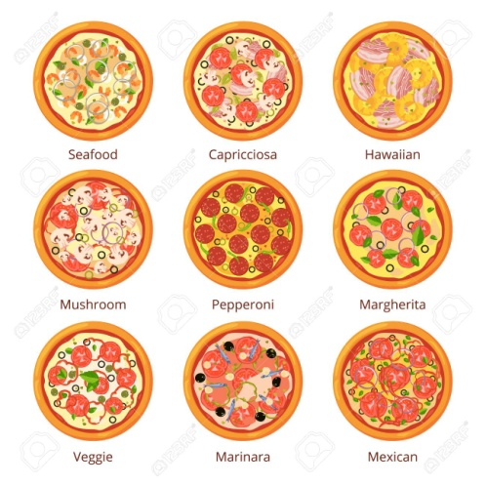
CUINEM JUNTS
Cantem amb AMBAUKA la cançó “L’esmorzar”
https://www.youtube.com/watch?v=Qdr1Dp_A4v8
Fem un plannig setmanal amb el que esmorzem cada dia tot adonant-nos que els cereals són la base del nostre esmorzar.
Fem una massa de pizza. Podem elaborar una massa de pizza casolana en família seguint aquesta proposta:

Slide 16
APRENDRE A CONVIURE I A HABITAR EL MÓN
Canta amb AMBAUKA “El menjar no es llença”
https://www.youtube.com/watch?v=XUMz5wCf8XU
Quines accions podríeu fer a casa per tal de no llençar tant de menjar? Pots escriure una llista amb aquelles accions que creus que poden ser útils per tal d’aprofitar més el menjar.

